Slide 1
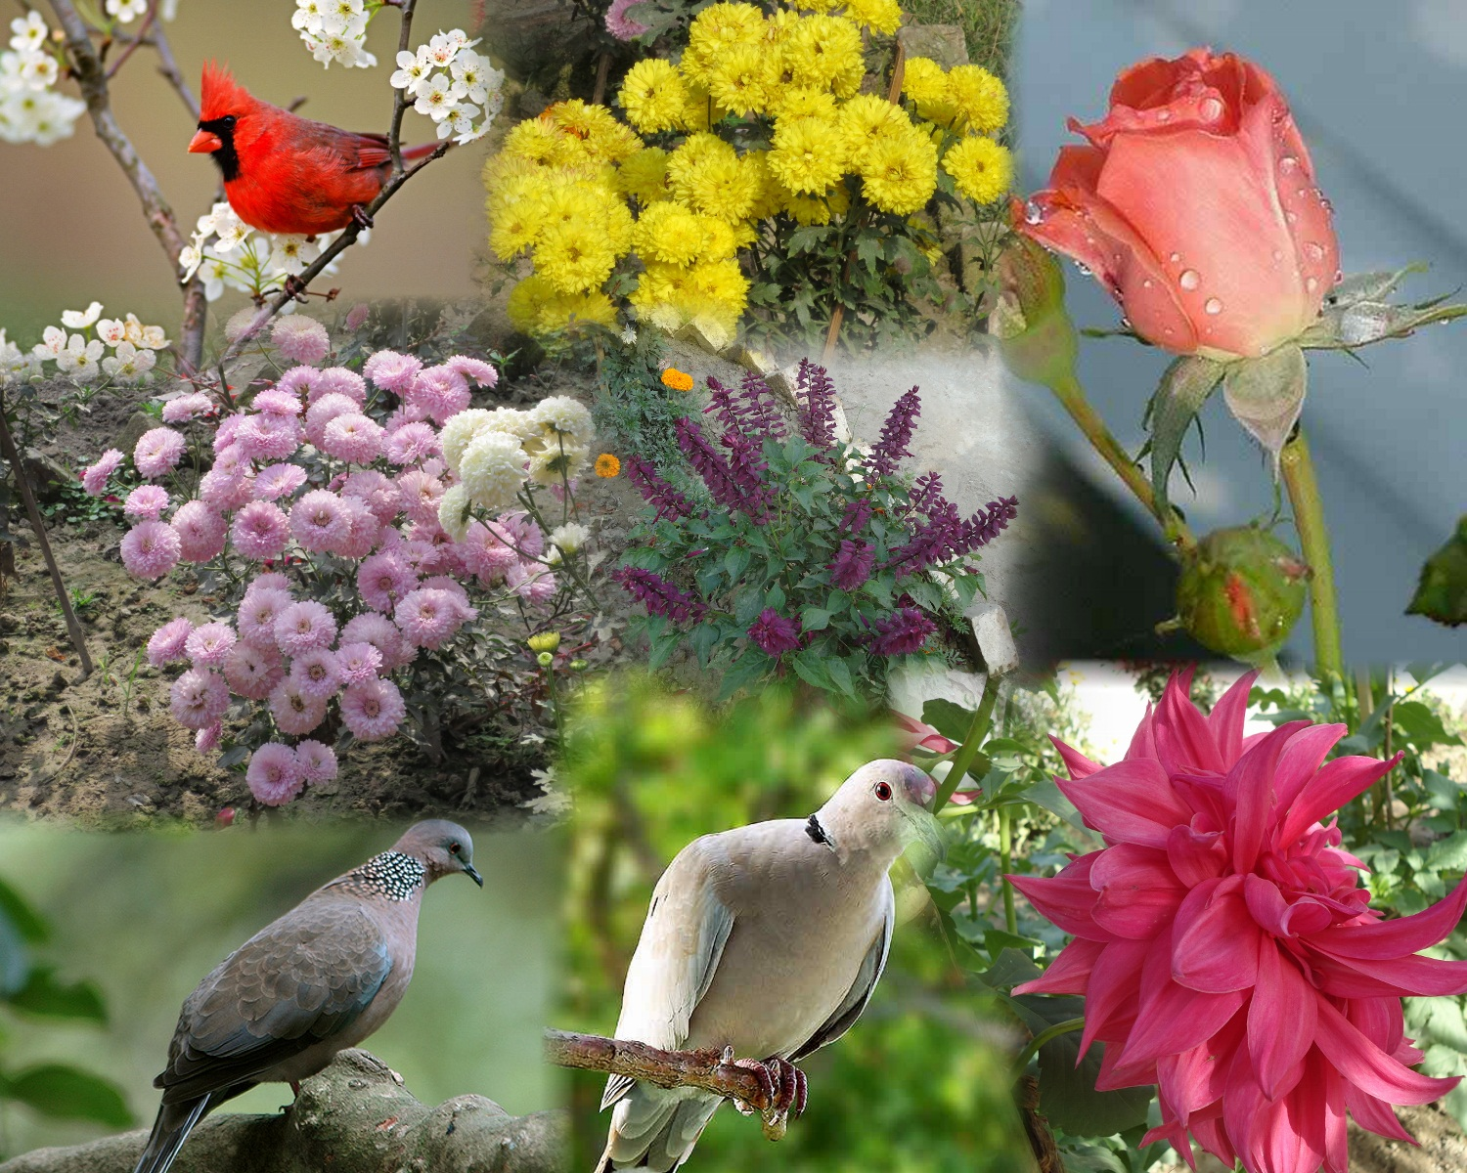
সকল শিক্ষার্থীকে
স্বাগতম

Slide 2
শিক্ষক পরিচিতি
পরিচিতি
পাঠ পরিচিতি
কাকন চন্দ্র মন্ডল
সহকারি শিক্ষক (কম্পিউটার),
রাজঘাট জাফরপুর মাধ্যমিক বালিকা বিদ্যালয়,
নওয়াপাড়া, অভয়নগর, যশোর।
মোবাইল:- 01911-810766,
01718-749127.
e-mail:-kakonict@gmail.com
বিষয়: বাংলা ১ম পত্র
শ্রেণি: ৬ষ্ঠ
সময়: ৫০ মিনিট
তারিখ:

Slide 3
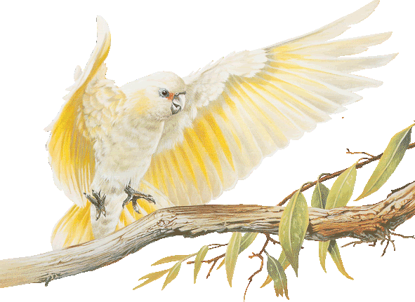
এই ছবিটিতে তোমরা কী দেখতে পাচ্ছ ?
২য় ছবিটিতে তমরা কী দেখতে পাচ্ছ ?

Slide 4
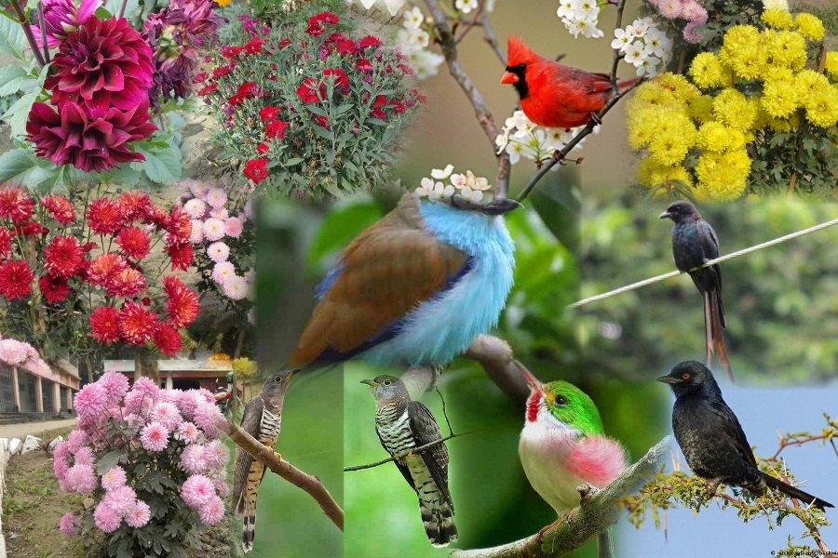
এই ছবিটিতে তোমরা কী দেখতে পাচ্ছ?
১ম ছবি ও ২য় ছবির মধ্যে কোন তফাৎ আছে কী ?
Notes:
ছবি দেখিয়ে প্রশ্নোত্তরের মাধ্যমে পাঠ শিরোনাম আনার চেষ্টা করব

Slide 5
পাখির কাছে ফুলের কাছে
আল মাহমুদ

Slide 6
শিখনফল
এ পাঠ শেষে শিক্ষার্থীরা...
কবি আল মাহমুদ এর সংক্ষিপ্ত পরিচয় বলতে পারবে।
কবিতাটি শুদ্ধ উচ্চারণে আবৃত্তি করতে পরবে।
মিনার, গির্জে, কলরব, চৌকিদার, দরবার ইত্যাদি শব্দের অর্থ উল্লেখ করে তা দিয়ে বাক্য তৈরি করতে পারবে।
জড় প্রকৃতি আর জীব প্রকৃতির মধ্যে যে নিবিড় সম্পর্ক বিদ্যমান তা ব্যাখ্যা করতে পারবে।

Slide 7
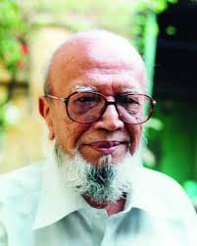
আল মাহমুদ

Slide 8
উপন্যাস
ডাহুকী
আগুনের মেয়ে
উপমহাদেশ
আগন্তুক
কবিতা
মায়াবি পর্দা দুলে উঠো
একচক্ষু হরিণ
লোক লোকান্তর
কালের কলস
পাখির কাছে ফুলের কাছে
আরব্য রজনীর রাজহাঁস
সোনালী কাবিন
মিথ্যাবাদী রাখাল

Slide 9
বই
এর প্রচ্ছদ গুলো ভাল ভাবে লক্ষ কর
Notes:
ছবি দেখানোর পর কবি পরিচিতি পড়তে বলব এবং একক কাজের মাধ্যমে বোর্ডে মাইন্ড ম্যাপিং করাব ।

Slide 10
বই
এর প্রচ্ছদ গুলো ভাল ভাবে লক্ষ কর

Slide 11
একক কাজ
কবির জন্ম স্থান ও জন্ম সাল লিখ।

Slide 12
কর্মজীবন
পুরস্কার
বাংলা একাডেমী ও একুশে পদক
১১ জুলাই ১৯৩৬খ্রিষ্টাব্দে
ব্রাহ্মণবাড়িয়া ,
মোড়াইল গ্রাম
সাংবাদিকতা ও চাকরি, ‘গণকন্ঠ ও কর্ণফুলী’র সম্পাদক ছিলেন ।
জন্ম
পরিচিতি
খ্যাতিমান কবি। জর্জ সিক্সথ স্কুল থেকে প্রবেশিকা
পাস করেন
কাব্যগ্রন্থ
লোক লোকান্তর
কালের কলস
মিথ্যাবাদী রাখাল
মায়াবি পর্দা দুলে উঠো
একচক্ষু হরিণ
আরব্য রজনীর রাজহাঁস
উপন্যাস
ডাহুকী
আগুনের মেয়ে
উপমহাদেশ
আগন্তুক
Notes:
শিক্ষার্থীদের দেয়া তথ্যের পর ফলাবর্তন হিসেবে এই স্লাইডটি প্রদর্শন করব ।

Slide 13
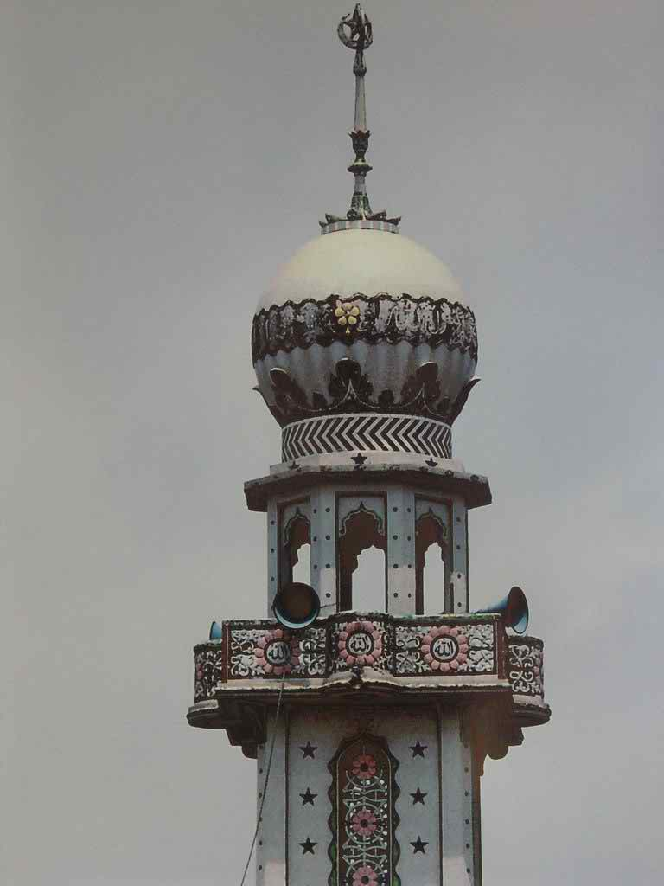
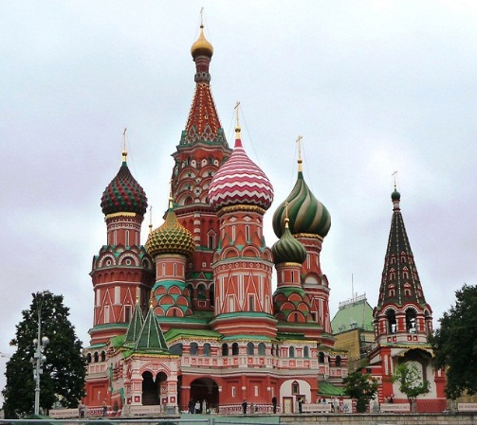
শব্দার্থ
মসজিদের
উঁচু স্তম্ভ
মিনার
গির্জে
খ্রিষ্টানদের উপসনালয়

Slide 14
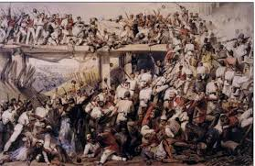
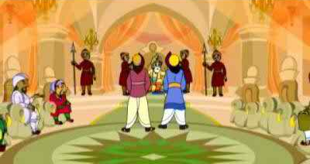
কলরব
কোলাহল
দরবার
রাজসভা
প্রহরী
চৌকিদার

Slide 15
জোড়ায় কাজ
নিচের শব্দ গুলোর অর্থ লিখ ও বাক্য তৈরি কর -মিনার, গির্জে, চৌকিদার, দরবার, কলরব।

Slide 16
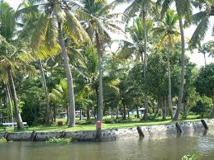
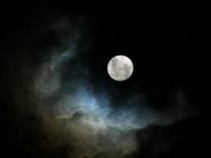
নারকেলের ঐ লম্বা মাথায় হঠাৎ দেখি কাল
ডাবের মত চাঁদ উঠেছে ঠান্ডা ও গোলগাল ।

Slide 17
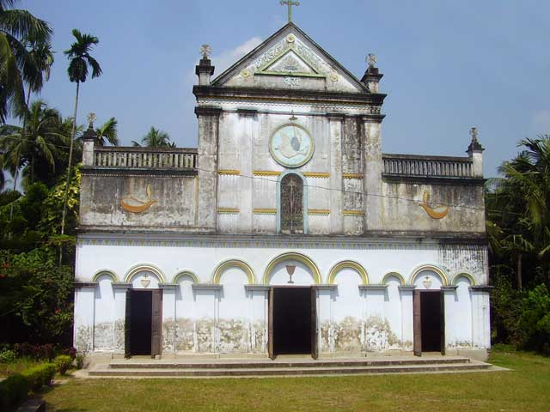
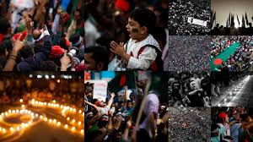
ছিটকিনিটা আস্তে খুলে পেরিয়ে গেলাম ঘর
ঝিমধরা এই মস্ত শহর কাঁপছিলো থরথর ।

Slide 18
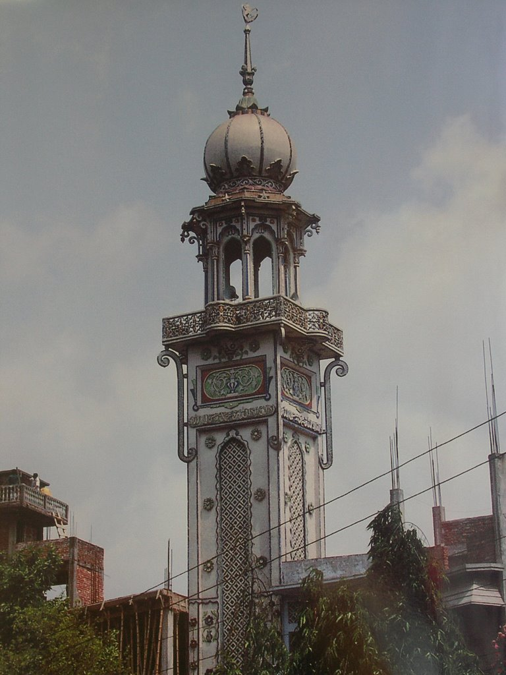
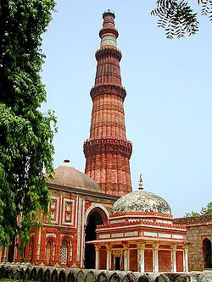
মিনারটাকে দেখছি যেন দাঁড়িয়ে আছেন কেউ,
পাথরঘাটার গির্জেটা কি লাল পাথরের ঢেউ ?

Slide 19
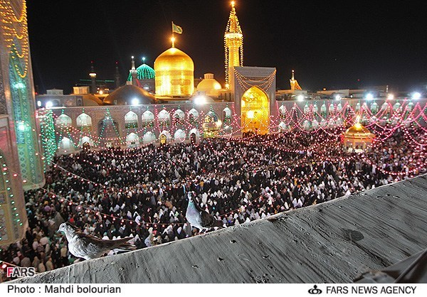
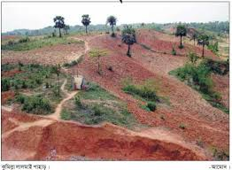
দরগাতলা পার হয়ে যেই মোড় ফিরেছি বাঁয়
কোত্থেকে এক উটকো পাহাড় ডাক দিলো আয় আয়।

Slide 20
নারকেলের গাছ
ডাবের মত চাঁদ
ঝিমধরা
মস্ত শহর
মিনার
গির্জে
দরগাতলা
উটকো পাহাড়
Notes:
প্রথমে জোড়ায় কাজ দিব । এরপর এ্যাকশন বাটন ব্যবহার করে চিত্রগুলো দেখিয়ে জোড়ায় কাজের ফিডব্যাক দিব।

Slide 21
নারকেলের গাছ, ডাবের মত চাঁদ, পাহাড়, ফুল , উটকো পাহাড়
জোনাকি, পাখি দরগাতলা
ঝিমধরা মস্ত শহর
মিনার , গির্জে
প্রকৃতির উপাদান
?
?
জীব প্রকৃতি
জড় প্রকৃতি
?
Notes:
দুই পাশে উপাদানগুলো দেখানোর পর প্রশ্ন করব এগুলো কিসের উপাদান? এরপর জড় ও জীব প্রকৃতিকে আলাদা দেখিয়ে দলীয় কাজ দিব ।

Slide 22
দলীয় কাজ
জড় প্রকৃতি আর জীব প্রকৃতির মধ্যে যে নিবিড় সম্পর্ক বিদ্যমান তা দলগতভাবে আলোচনার মাধ্যমে ব্যাখ্যা কর।

Slide 23
মূল্যায়ন
কবি আল মাহমুদ এর জন্ম কত সালে ?
দরবার শব্দের অর্থ কী ?
কে কবি কে আয় আয় বলে ডাক দিল?
কবি কার কার কাছে মনের কথা কয় ?

Slide 24
বাড়ির কাজ
কবিতাটির বিভিন্ন অংশ অবলম্বনে একটি ছবি আঁক।

Slide 25
সকল শিক্ষার্থীকে
ধন্যবাদ

